Slide 1
Etat des ressources
Commission locale de l’eau
Réunion du 19 juin 2023

Slide 2
Information
Etat des ressources en eau
Précipitations à Mérignac
2022
2023

Slide 3
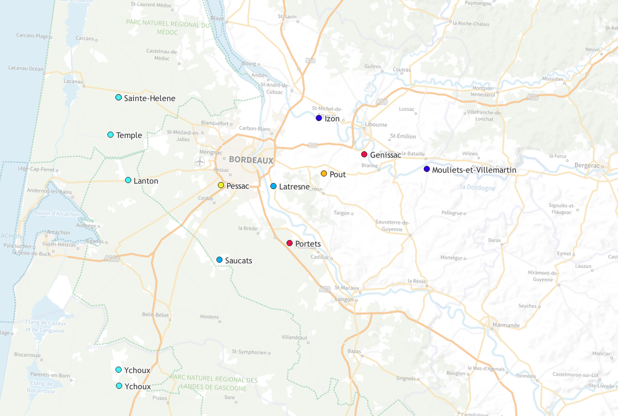
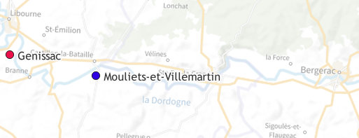
Nappe alluviale de la Dordogne
Mouliets-et-Villemartin
BSS001YPBP
21 février : Bas
6 mars : Modérément bas
25 mai : Modérément bas

Slide 4
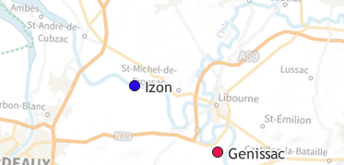
Nappe alluviale de la Dordogne
Izon - Bense
BSS001XZNM
21 février : Modérément bas
13 mars : Haut
15 avril : Normal
5 juin : Modérément bas

Slide 5
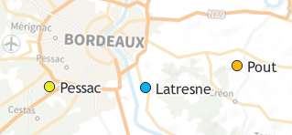
Nappe alluviale de la Garonne
Latresne - Loulou
BSS001ZLTD
21 février : Modérément bas
13 mars : Haut
15 avril : Normal
1er juin : Proche de la moyenne

Slide 6
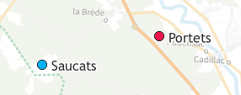
Nappe du Plio-quaternaire
Saucats - Jalousie
BSS002ACWU
21 février : Très bas
13 mars : Bas
15 avril : Modérément bas
5 juin : Modérément bas

Slide 7
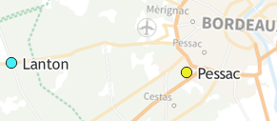
Nappe du Plio-quaternaire
Lanton - Blagon
BSS001ZDUB
21 février : Modérément bas
13 mars : Très haut
15 avril : Très haut
5 juin : Proche de la moyenne

Slide 8
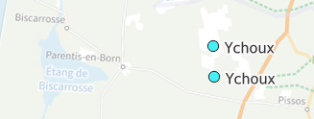
Nappe plio-quaternaire des étangs Born et Buch
Ychoux – Biredis (nord) et Malet (sud)
BSS002AXYY
BSS002AZHG
Biredis
Biredis – BSS002AXYY
21 février : Modérément bas
13 mars : Modérément bas
15 avril : Modérément bas
5 juin : Proche de la moyenne
Malet
Malet – BSS002AZHG
21 février : Modérément bas
13 mars : Normal
15 avril : Modérément bas
5 juin : Modérément bas

Slide 9
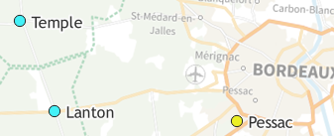
Nappe plio-quaternaire des lacs médocains
Le Temple
BSS001XUCL
21 février : Modérément bas
13 mars : Très haut
15 avril : Haut
5 juin : Modérément haut

Slide 10
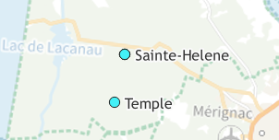
Nappe plio-quaternaire des lacs médocains
Ste Hélène – Etang de la Levade P0
BSS001XTSE
16 janvier : Normal
23 mai : Modérément bas

Slide 11
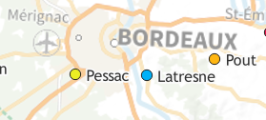
Nappe du Miocène
Pessac
BSS001ZGRB
21 février : Modérément bas
13 mars : Normal
15 avril : Modérément haut
5 juin : Proche de la moyenne

Slide 12
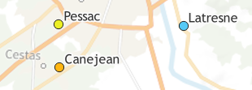
Nappe de l’Oligocène
Canéjan – Le lac vert
BSS001ZGHX
21 février : Modérément bas
13 mars : Modérément bas
15 avril : Normal
5 juin : Proche de la moyenne

Slide 13
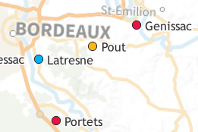
Nappe de l’Eocène
Portets – Grangeneuve
BSS001ZNWC
21 février : Très bas
13 mars : Très bas
15 avril : Très bas
5 juin : Très bas

Slide 14
Ste Hélène – Etang de la Levade
Nappes plio-quaternaire, miocène, oligocène, éocène
Plio-Quaternaire - BSS001XTSE
21 février, 13 mars, 15 avril : Modérément bas
5 juin : Modérément bas
Miocène - BSS001XTSB
Niveau de nappe (m)
21 février : Bas
26 février: Modérément bas
23 mai : Bas
\\
Oligocène - BSS001XTSA
21 février, 13 mars; 15 avril : Très bas
5 juin: Très bas
Eocène - BSS001XTRZ

